Slide 1
第9章 再论函数
§9.1 函数参数
C语言参数传递规则
指针、数组、结构体作参数
§9.2 函数返回值
§9.2.1 返回指针
§9.2.2 返回结构体
§9.3 作用域
§9.3.1 作用域
§9.3.2 局部量和全局量
本章小结

Slide 2
§9.1 函数参数
§ 9.1.1 C语言参数传递规则
#include<stdio.h>
void swap( int a,int b )
{
int c;
c=a;
a=b;
b=c;
}
int main()
{
int m=10,n=11;
swap(m,n);
printf("交换后：m=%d,n=%d\n",m,n);
return 0;
}
函数定义：double sqrt(double a)
{ ……
}
函数调用：y=sqrt(x);

Slide 3
§9.1.2 指针作参数
#include<stdio.h>
void swap( int a,int b )
{
int c;
c=a;
a=b;
b=c;
}
int main()
{
int m=10,n=11;
swap(m,n);
printf("交换后：m=%d,n=%d\n",m,n);
return 0;
}
void swap(int *p1, int *p2){
int temp;
temp=*p1;
*p1=*p2;
*p2=temp;
}
int main(){
int x,y;
scanf("%d %d", &x,&y);
//此处调用函数
printf("%d %d",x,y);
return 0;
}
swap(&x,&y);
int *px=&x,*py=&y;
swap(px,py);

Slide 4
【例9.3】改写【例5.1】求三角形重心程序
float a;
float lines( float xr,float yr, float xs, float ys, float xt,float yt )
{//求中线
… … … … … …
a=(yr-yu)/(xr-xu);
return yr-a*xr;
}
函数不能把多个计算结果带回调用处
用全局变量 a传递斜率
用函数返回值带回截距
int main( ) { … … … … …
b1=lines(xa,ya,xb,yb,xc,yc); //截距
a1=a; //斜率
b2=lines(xb,yb,xa,ya,xc,yc);
a2=a;
xo= -(b2-b1)/(a1-a2);
yo=a1*xo+b1;
printf(“重心坐标：x=%10.3f y=%10.3f \n”,xo,yo);
}

Slide 5
【例9.3】改写【例5.1】求三角形重心程序
void lines( float xr,float yr,float xs,float ys,
float xt,float yt, float *a, float *b )
{
float xu,yu;
xu=(xs+xt)/2;
yu=(ys+yt)/2;
*a=(yr-yu)/(xr-xu);
*b=yr-*a*xr;
}
指针作参数，替代了原来的全局量a和函数返回值
int main() { … … … …
float a1,b1,a2,b2;
lines( xa,ya,xb,yb,xc,yc, &a1,&b1 );
lines( xb,yb,xa,ya,xc,yc, &a2,&b2 );
xo= (b2-b1)/(a1-a2) ;
yo= a1*xo+b1;
printf(“重心坐标：x=%10.3f y=%10.3f \n”,xo,yo);
}

Slide 6
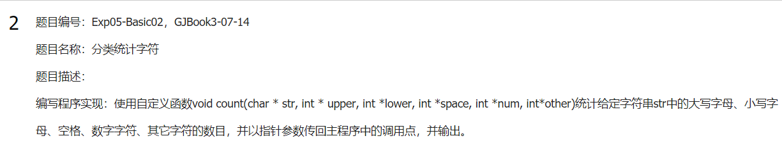
【超星实验】指针作参数
void count(char* str, int* upper, int* lower, int* space, int* num, int* other) {
//扫描str指向的字符串
//同时修正*upper ， *lower ， *space ，*num ， *other
}
int main( ) {
//输入char s[N];
//计数器 c1~c5清零
//调用函数count( s, &c1, &c2, &c3, &c4, &c5 );
//输出 计数器c1~c5
}

Slide 7
【例9.6a】 编函数，从n个整数中找出最大数。
§9.1.3 数组作参数
int *x
一维数组 或 指针 作形参：
实参可以是数组名或指针
#include<stdio.h>
int max_value(int x[], int n ){
int max,*p;
max=x[0];
for( p=x+1; p<x+n; p++ ){
if (*p > max)
max = *p;
}
return max;
}
int main()
{ int a[10]={3,1,28,98,1,5,-9},m;
m=max_value (a,10);
printf("max=%d\n",m);
}
m=max_value (&a[0],10);
或
int *p=a;
m=max_value (p,10);

Slide 8
主调函数：
max_min_value (a,10, &max_value,&min_value);
int *x
#include<stdio.h>
void max_min_value( int x[ ] , int n , int *max , int *min)
{
int *p;
*max = *min = *x; //把x[0]送入max、min所指变量中
for( p=x+1; p<x+n; p++ ) // p从x[1]开始到x[n-1]循环
{
if (*p > *max) //求极大值，p指向当前数组元素
*max = *p; // max指向极大值单元
if (*p < *min) // 求极小值
*min = *p;
}
}
*max=*min=x[0];
p<=&x[n-1];
p=&x[1];
P235【例9.6 】 编函数，从n个整数中找出最大数和最小数

Slide 9
int main()
{
int a[10]={3,1,28,98,1,5,-9},max_value,min_value;
max_min_value (a,10, &max_value,&min_value);
printf("max=%d,min=%d\n",max_value,min_value);
}
函数原型：
void max_min_value( int x[ ] , int n , int *max , int *min);
调用:
(1) int a[10],max_value,min_value;
max_min_value (a,10, &max_value,&min_value);
(2) max_min_value (&a[0],10, &max_value,&min_value);
(3) int *p=a;
max_min_value (p,10, &max_value,&min_value);

Slide 10
数组作形参时，可省略数组形式参数最外层的尺寸
void sort1(int a1[],int n);
void sort2(int a2[][20],int m,int n);
与数组初值一样，省略尺寸的只能是最外层
下述函数定义说明符都是错误的
int r ( float z[ ][ ] )
int s ( float z[10][ ] )
int t ( float z[10][ ][20] )

Slide 11
§9.1.4 结构体作参数
在函数之间，通过参数传递 结构体值 也有两种方法
①结构体指针作参数
②结构体变量作参数

Slide 12
①结构体指针作参数
【例8.1】教材p215
struct achievement{
int number ;
char name[L];
int achieve ;
} tab_achievement [N];
函数原型：
void input_achievement ( struct achievement *p, int i);
函数调用：
for ( i=0;i<N;i++ )
input_achievement( &tab_achievement[i] , i) ;

Slide 13
②结构体变量作参数
struct achievement{
int number ;
char name[L];
int achieve ;
}stu1;
函数原型：
void output_achievement( struct achievement stu);
函数调用：
output_achievement(stu1); 或
for ( i=0;i<N;i++ )
input_achievement(tab_achievement[i]) ;

Slide 14
§9.2 函数值
9.2.1 返回指针的函数
函数原型：
类型名 *函数名( 形参列表 )
float *f ( int x , int y )
{ float u , *p=&u;
//……
return p;
}
float f ( int x , int y )
{ float sum ;
//……
return sum;//正确
}
【思考】
return p; 或 return &u;都是错误的

Slide 15

①返回int* 【例2】编函数求数组中的最大数， 返回该元素的指针
#include<stdio.h>
int *max(int a[],int n)
{ int *p,*pmax=a ;
for(p=a+1;p<a+n;p++)
if(*pmax<*p)
pmax=p ;
return pmax ;
}
int main( ) {
int b[10], *p;
for(p=b;p<b+10;p++)
scanf("%d",p);
p=max(b,10) ;
printf("max:%d\n",*p );
return 0;
}
【思考】为何正确？

Slide 16
②返回char* P236【例9.7】编程序，读入月份数，输出该月份英文名称
#include<stdio.h>
char *name[ ] ={ "iIlegal month", "Jan", ……, "Dec" };
char * month_name( int ); //函数原型
int main() {
int n; char *p;
scanf("%d",&n);
p = month_name( n );
printf("It is %s\n",p);
return 0;
}
char * month_name(int m)
{ if (m<1 || m>12) return name[0] ;
else return name[m] ;
}
name:
name[0]
illegal month\0
name[1]
Jan\0
name[2]
Feb\0
……
……
……
name[12]
Dec\0
程序运行结果:
2
It is Feb

Slide 17
【思考】 char *name[ ] ={ "illegal month",……};和 char name[ ][50] ={"illegal month",……};的区别
char *name[13]
char name[13][50]
name[0]
illegl month\0
illegal month\0
name[1]
Jan\0
Jan\0
name[2]
Feb\0
Feb\0
……
……
……
……
name[12]
Dec\0
Dec\0

Slide 18
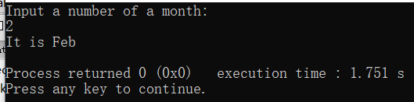
【课后实践】【对比实验】程序1—正确，分析原因
#include<stdio.h>
char * month_name( int ); //函数原型
char name[][50] ={ "illegal month", "Jan",…… };
int main() {
int n; char *p;
printf("Input a number of a month:\n");
scanf("%d",&n);
p = month_name( n );
printf("It is %s\n",p);
return 0;
}
char * month_name(int m)
{
if (m<1 || m>12) return name[0] ;
else return name[m] ;
}

Slide 19
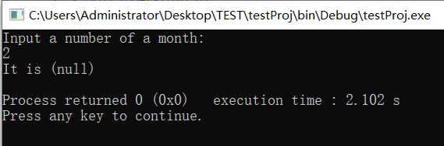
【课后实践】【对比实验】程序2—执行结果错误，分析原因
#include<stdio.h>
char * month_name( int ); //函数原型
int main() {
int n; char *p;
printf("Input a number of a month:\n");
scanf("%d",&n);
p = month_name( n );
printf("It is %s\n",p);
return 0;
}
char * month_name(int m)
{
char name[][50] ={ "illegal month", "Jan", ……};
if (m<1 || m>12) return name[0] ;
else return name[m] ;
}

Slide 20
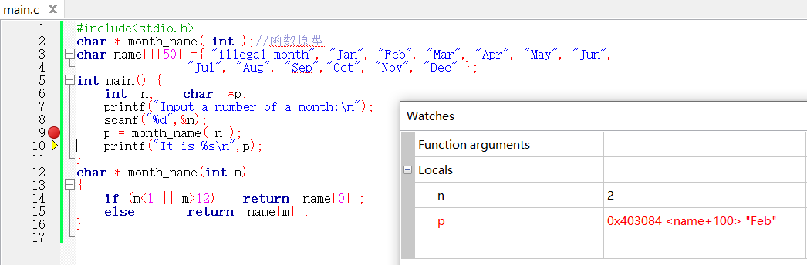
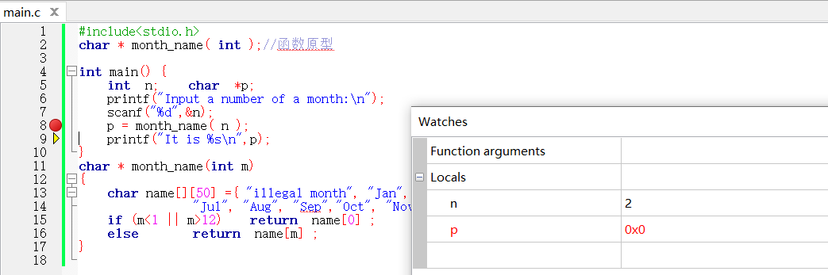
Notes:
返回值是指针类型的函数只允许返回全局量指针、静态量指针或堆内指针，不允许把函数内部声明的局部指针作为返回值。

Slide 21
③返回void* 【例3】动态存储分配函数malloc()
函数原型：void * malloc(unsigned size)
如: /*动态分配n个整数类型大小的空间*/
if( ( p= (int*) malloc( n*sizeof(int) ) ) == NULL)
{
printf("Not able to allocate memory.\n");
exit(1);
}

Slide 22
§C语言中，使用内存的两种方法
data
（1）由编译系统分配内存
m
int m;
scanf("%d", &m);
printf("%d",m);
又如：int data[N];
98
（2）用内存动态分配方式（存储要求在写程序时无法确定）
int *p;
p=(int *) malloc( sizeof(int) ) ;
scanf("%d", p);
printf("%d", *p );
free(p);
p=NULL;
没有名字
A00F
98
NULL
A00F
p
动态存储管理：使用时申请，用完就释放
Notes:
内存：栈、堆

Slide 23
§9.2.2 返回结构体的函数
函数的计算结果可能是一个结构体值。在C中，有两种途径能够把该结构体值通过函数名字带回到主调函数。
①返回结构体值
函数结果类型是结构体类型，直接把结构体值带回调用函数的主程序
②返回结构体指针
函数结果类型是指向结构体类型变量的指针类型

Slide 24
①返回结构体值
函数原型：
struct achievement input_achievement(int i)
{ struct achievement stu1;
stu1.number = i ; // 学号赋值
scanf("%s%d",stu1.name,&stu1.achieve);
return stu1;
}
函数调用：
for(i=0;i<N;i++)
tab_achievement[i] = input_achievement(i) ;
②返回结构体指针
就是返回指针的函数,与返回其它类型指针的函数没有任何区别，不再赘述

Slide 25
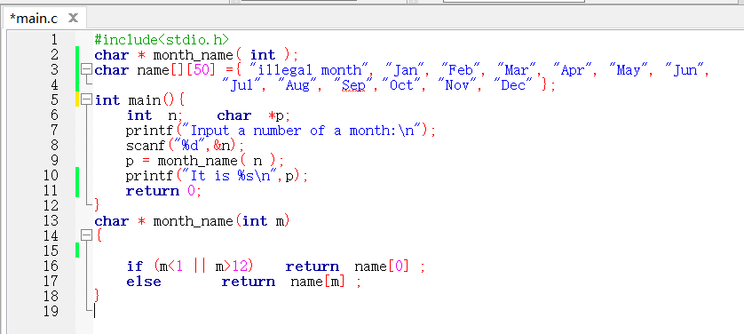
§9.3 作用域
§9.3.1 作用域
就是 标识符 有定义的区域
在该标识符的作用域内，使用它是合法的
且所使用的就是相应声明的标识符
C程序中，每个
源程序编译单位
函数定义
函数原型
复合语句
都各自构成一个作用域区域

Slide 26
声明点
C 程序中出现的每一个标识符都有一个声明点
即“包含 相应标识符词法记号 的声明符 的结尾处”
int x/*此处为x的声明点 */;
float u[10][20]/*此处为u的声明点*/;

Slide 27
局部变量
在函数内定义的变量（包括形参）
作用范围：本函数内部
定义在复合语句内的变量
作用范围：复合语句内部
全局变量
在函数以外定义的变量，不从属于任一函数
作用范围：从声明点到源文件结束（包括各函数）

Slide 28
#include<stdio.h>
int m=10;
int main()
{
int flag=1;
if(flag)
{
int m=20;
printf("%d\n",m);
}
printf("%d\n",m);
return 0;
}
C语言规定：
在嵌套结构中：
外层标识符的作用域不包括
里层同名标识符的作用域区域
在同一作用域区域内：
不得重复声明同名标识符
运行结果：
20
10

Slide 29
变量作用范围举例
int x=1;
int main( )
{ int a=2;
……..
{
int b=3;
…..
}
f( );
………..
}
int t=4 ;
void f( )
{ int x=5, b=6;
…….
}
int m=7;
x=? a=? b=?
b=?
x=? b=? t=? a=?
x=5 b=6 t=4 a

Slide 30
§9.3.2局部量和全局量
全局量和局部量是一个相对概念
全局量在内层具有外层同样的意义
在内层对全局量的操作直接反应在外层程序中
int i;
int main()
{ int j;
……
if(……)
{ ……
int k;
{ …..
int l;
}
}
}
Notes:
从变量的作用域（即从空间）角度来分

Slide 31
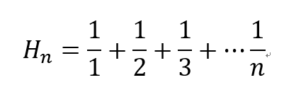
【例9.9】计算调和级数前N项和
编程序，计算调合级数前Ｎ项和,要求结果是一个准确的分数形式
运行界面：
Input n：4
25
Hn= ----
12
开始
h=0
h=h+1/i
for(i=1;i<=n;i++)
约分h
结束

Slide 32
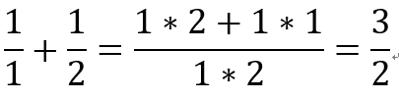
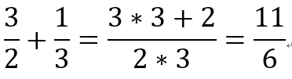
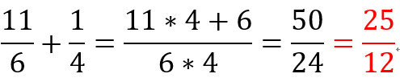

【例9.9】计算调和级数前N项和
编程序，计算调合级数前Ｎ项和,要求结果是一个准确的分数形式。
开始
h=0
h=h+1/i
for(i=1;i<=n;i++)
约分h
结束
【计算过程】
h=0
i=1时，h=0+1/1=1/1
i=2时，h=1/1+1/2=3/2
i=3时，h=3/2+1/3=11/6
i=4时，h=11/6+1/4=50/24 =25/12
i=5时，h=25/12+1/5 =137/60
……
i=n时，h=h+1/n = ……

Slide 33
【例9.9】计算调和级数前N项和
编程序计算调合级数前Ｎ项和,要求结果是一个准确的分数形式
计算 a/b+1/i
约分
计算分子：
a = a * i + b
求a、b最大公约数g
计算分母：
b = b * i
a=a/g; b= b/g
结束
结束

Slide 34
【例9.9】计算调和级数前N项和
源程序：
#include <stdio.h>
//int a,b,n;
//计算 a/b+1/i
void add ( int ii, int *aa, int *bb ){
*aa = *aa * ii + *bb ;
*bb = *bb * ii ;
}

Slide 35
int gcd ( int u , int v ){
int r;
r=v;
while ( r!=0 ) {
r = u % v ;
u = v ;
v = r ;
}
return u ;
}
//约分a/b
void reduce ( int *x , int *y ){
int g ;
g = gcd( *x, *y ) ;
*x = (*x) / g;
*y = (*y) / g ;
}

Slide 36
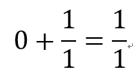
int main( ){
int a,b,n; //a保存分子，b保存分母，n为项数
printf("input n:");
scanf("%d",&n);
a=0; b=1; //构造0/1，使算法统一
for (i=1 ; i<=n ; i++ ) {
add( i, &a, &b );
reduce( &a, &b );
}
printf(" %d\n", a ) ;
printf(" Hn =──\n");
printf(" %d\n", b ) ;
return 0;
}

Slide 37
本章小结
C语言函数参数
C参数传递规则
简单变量作参数（结构体变量作参数同理）
指针作参数（数组作参数;结构体指针和结构体数组作参数同理）
C语言函数返回值
返回简单变量（返回结构体变量同理）
返回指针（返回结构体指针同理）
作用域
作用域
局部量和全局量
重点掌握 函数的参数

